Slide 1

LA VUELTA AL MUNDO EN 385 JARDINES.-DINAMARCA.-C.-
Selección de textos y fotografias por
JOSE ELIAS BONELLS
mozart - musica clasica - las bodas de figaro

Slide 2
Tivoli Park
Jardines de Tivoli (Tivoli o simplemente) es un famoso parque de atracciones y el parque de diversiones en Copenhague , Dinamarca .
El parque abrió sus puertas el 15 de agosto de 1843 y es el segundo más antiguo parque de diversiones en el mundo, después de Dyrehavsbakken en las cercanías de Klampenborg .

Slide 3
Con 3,963 millones de visitantes en 2011 , Tivoli es el segundo parque temático más popular de temporada en el mundo, el parque temático más visitado de Escandinavia y la cuarta más visitada de Europa, sólo por detrás de Disneyland París , Rust Europa-Park y el Efteling .

Slide 4


Slide 5


Slide 6


Slide 7


Slide 8


Slide 9


Slide 10
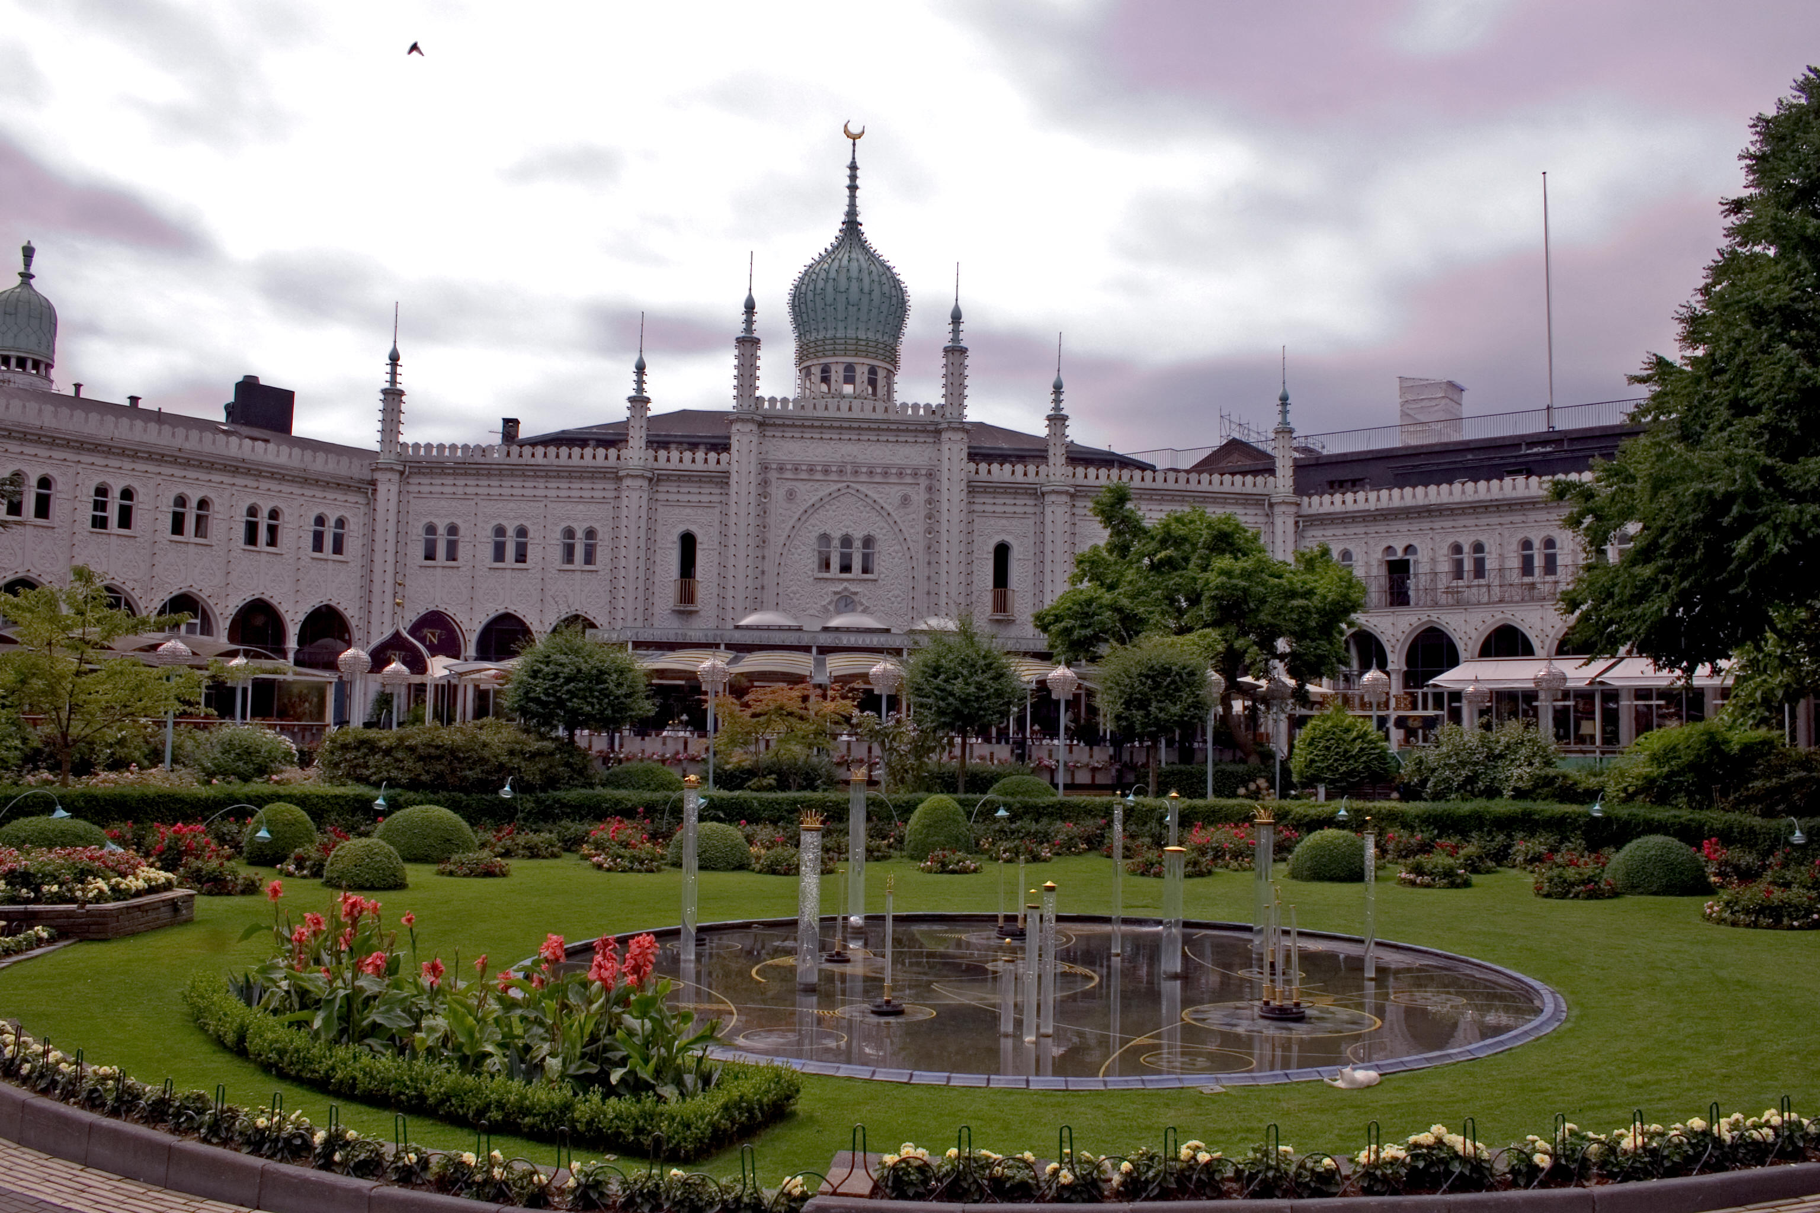

Slide 11
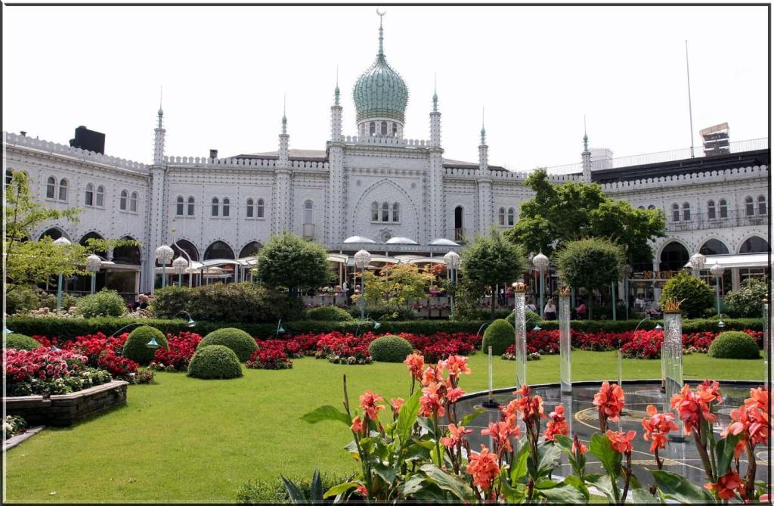

Slide 12


Slide 13


Slide 14


Slide 15


Slide 16


Slide 17
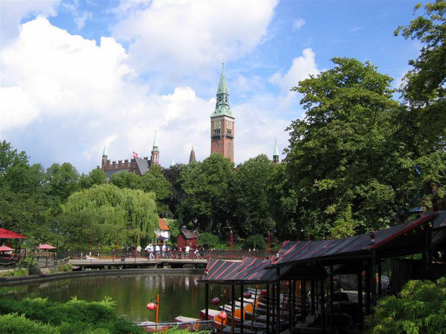

Slide 18
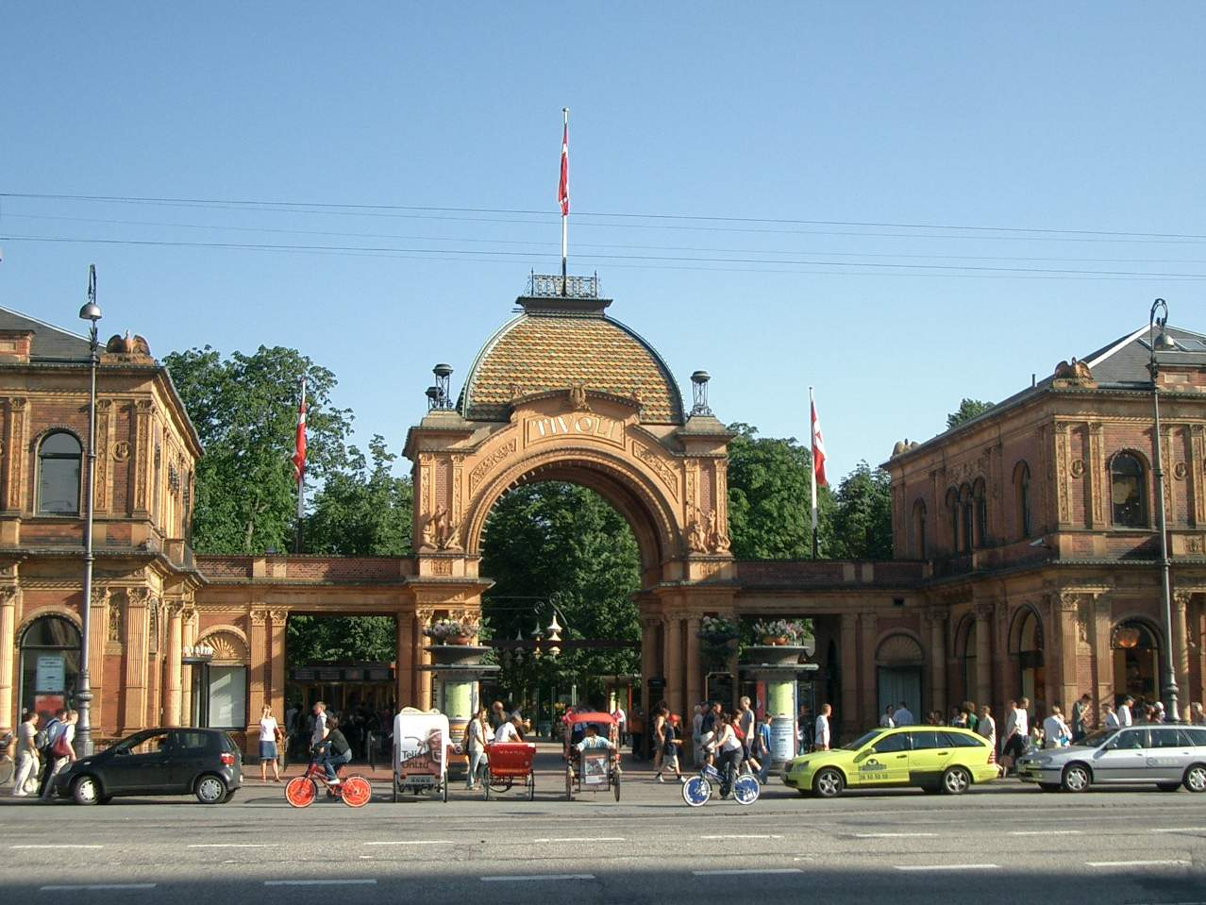

Slide 19
Copenhague.-Rosenborg.
Jardines del castillo de Rosenborg (danés: Kongens Have literalmente Jardín del Rey) es el parque más antiguo y más visitados en el centro de Copenhague , Dinamarca .
Fundados en el siglo XVII como los jardines privados del rey Christian IV 's Castillo de Rosenborg , el parque también contiene varios otros edificios históricos, entre ellos cuarteles de Rosenborg , sede de la Guardia Real , así como un gran número de estatuas y monumentos.
El parque también acoge exposiciones temporales de arte y otros eventos como conciertos durante el verano.

Slide 20
Los jardines del Renacimiento
El parque remonta su historia a 1606, cuando el rey Christian IV adquirió tierras fuera de Rampart Oriente de Copenhague y se estableció un jardín de recreo en estilo renacentista que también entregó frutas, verduras y flores para la casa real en Copenhague Castillo .
El jardín tenía un pabellón relativamente pequeño, que se amplió posteriormente a día de presencia Castillo de Rosenborg , que se completó en 1624.
En 1634, Charles Ogier , secretario del embajador de Francia en Dinamarca, frente a los jardines del Jardín de las Tullerías en París .

Slide 21
Un dibujo de Otto Heider desde 1649, el más antiguo plano fechado del jardín de Dinamarca, ofrece conocimientos sobre el estado del jardín original. .
El jardín contiene un pabellón, estatuas, una fuente y otras características. Sus plantas incluyen moras , el vino, las manzanas, las peras y lavanda.
Los jardines barrocos
Más tarde en el siglo, como la moda cambia, el jardín fue rediseñado. Un plan de jardín a partir de 1669 muestran un laberinto de jardín, una característica típica del jardín barroco.
Tenía un intrincado sistema de caminos que dio lugar a un espacio central con una glorieta octogonal en su centro.

Slide 22
Desde alrededor de 1710, después de Frederiksberg Palace se había construido el castillo de Rosenborg, así como sus jardines, fue abandonado en gran parte por la familia real y los jardines fueron abiertos al publico.
Johan Cornelius Krieger fue nombrado jardinero del invernadero en 1711 y después de convertirse en jefe de jardineros en 1721 cuando se rediseñó el jardín en el estilo barroco.
Diseño
El parque de 12 hectáreas, está delimitado por las calles Gothersgade , Voldgade Øster , Sølvgade y Kronprinsessegade .

Slide 23
Rosenborg Castle se encuentra en la parte noroccidental del parque y está rodeado por un foso en tres lados.
La entrada principal se encuentran dos Puerta del Rey en la esquina de Gothersgade y Kronprinsessegade y Puerta de la Reina, en la esquina de Øster Voldgade y Sølvgade.
También hay cuatro otras entradas al parque.
Una característica dominante de la sceenery son las dos diagonales [Tilia | avenidas de tilos que se cortan cerca del centro del parque y que se conoce como el Camino del Caballero (danés: Kavalergangen) y el Sendero de la dama (danés: Damegangen), mientras que el resto de las rutas están dispuestos en un patrón de rejilla

Slide 24
Las avenidas bordeadas de árboles fueron plantadas como parte del jardín barroco Krieger pero la red básica de senderos se puede ver en el plan de Heiders 'a partir de 1649.
La más antigua escultura en el jardín es el caballo y el león que fue encargado por Christian IV de Peter Husum en 1617 y se terminó en 1625.
Una copia cerca de una escultura de mármol antigua, al Capitolio en Roma , representa a un león con rostro humanoide que está destrozando un caballo que acaba derribado.

Slide 25
La estatua fue colocada probablemente en el jardín después de su finalización, pero se trasladó temporalmente a Glückstadt en 1643 en relación con el matrimonio del príncipe Federico (III) con [Sophie Amalie de Brunswick-Lüneburg en 1643, supuestamente como una expresión de la del rey agravación por encima de su primo George, duque de Brunswick-Lüneburg fracaso para que le ayuden en la batalla de Lutter en 1626 con el león que representa el escudo de armas de Dinamarca y el caballo del Ducado.
El tema está asociado con una leyenda persa sobre la batalla entre la luz y la oscuridad.

Slide 26
La estatua fue trasladada de nuevo al jardín en el castillo de Rosenborg cuando Federico III subió al trono y ahora está situado entre el anillo de dos columnas a caballo en la zona sur del parque.
Las 17 bolas de mármol que rodean el césped Matzen se cree que proviene de la Rotonda nunca terminó de Santa Ana, una iglesia monumental que estaba en construcción en un sitio cercano, pero nunca se terminó, y se han colocado en el parque, en 1783.

Slide 27
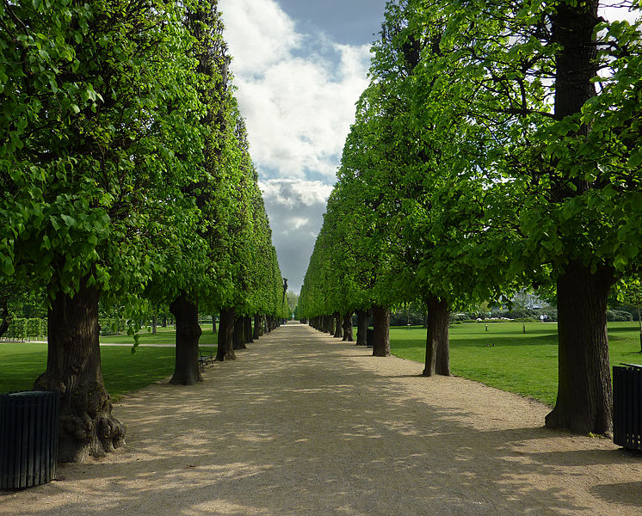

Slide 28
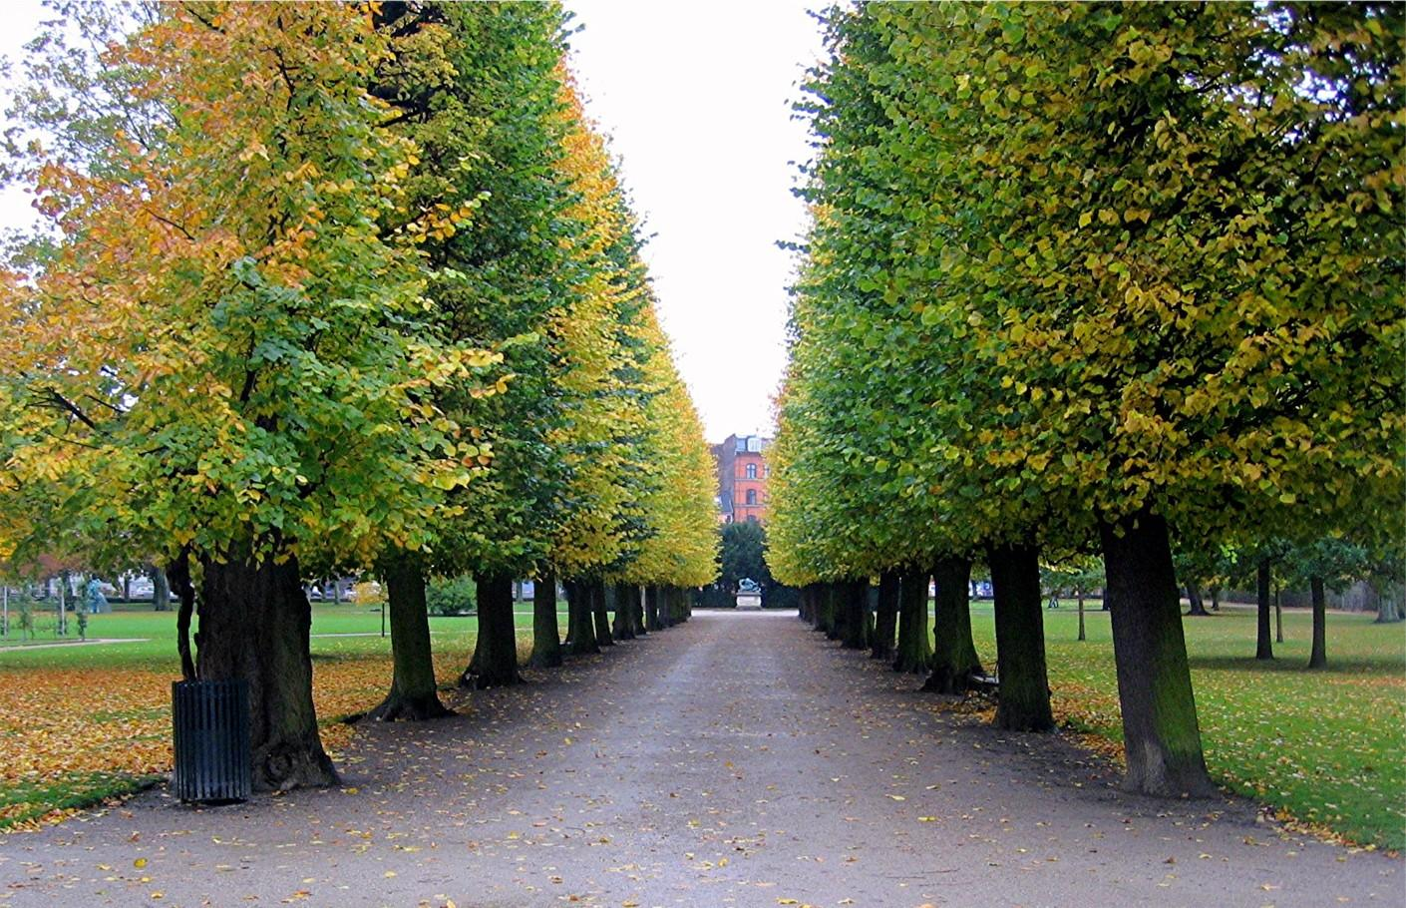

Slide 29


Slide 30


Slide 31


Slide 32
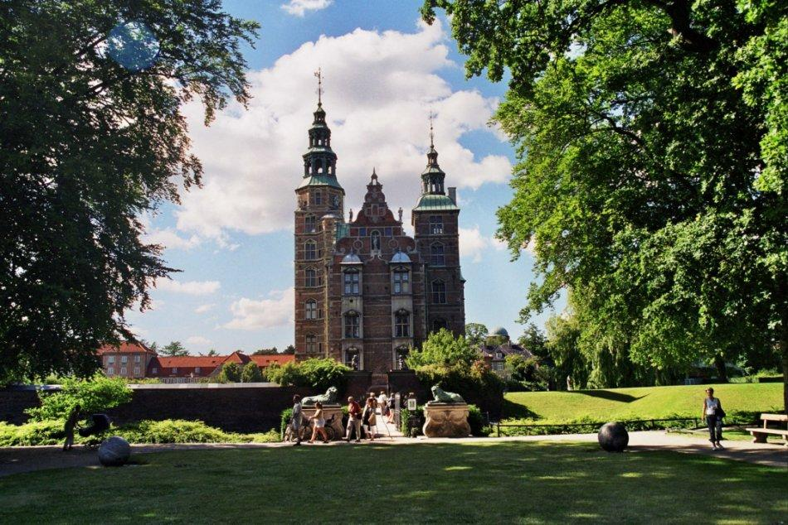

Slide 33


Slide 34


Slide 35
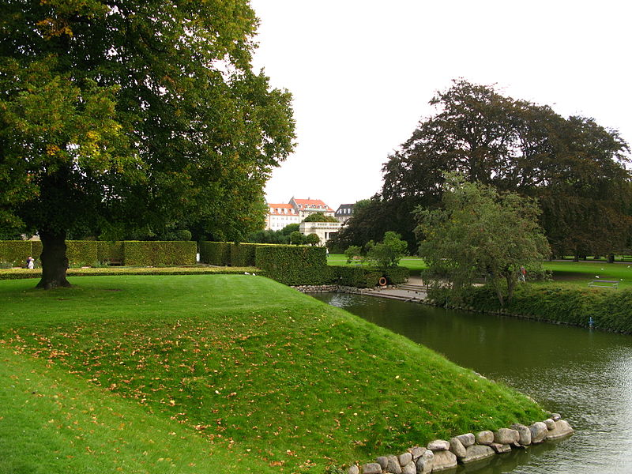

Slide 36
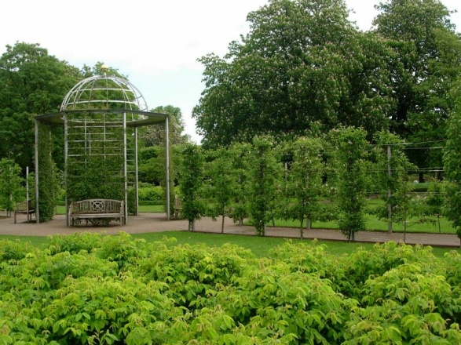

Slide 37


Slide 38


Slide 39


Slide 40


Slide 41


Slide 42


Slide 43


Slide 44


Slide 45


Slide 46


Slide 47


Slide 48


Slide 49


Slide 50


Slide 51


Slide 53


Slide 54


Slide 55



Slide 56


Slide 57


Slide 58


Slide 59


Slide 60


Slide 61


Slide 62


Slide 63


Slide 64


Slide 65


Slide 66


Slide 67


Slide 68
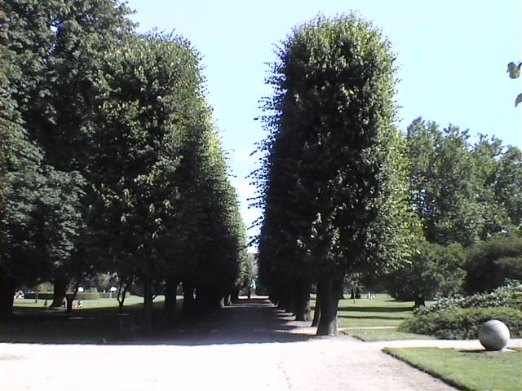

Slide 69

Rosenborg Palace
Notes:
Rosenborg Palace

Slide 70


Slide 71

Notes:
Rosenborg Palace

Slide 72


Slide 73


Slide 74


Slide 75
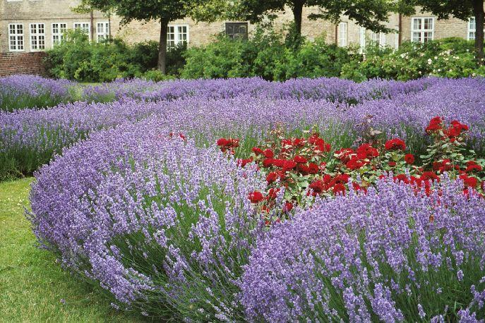

Slide 76


Slide 77
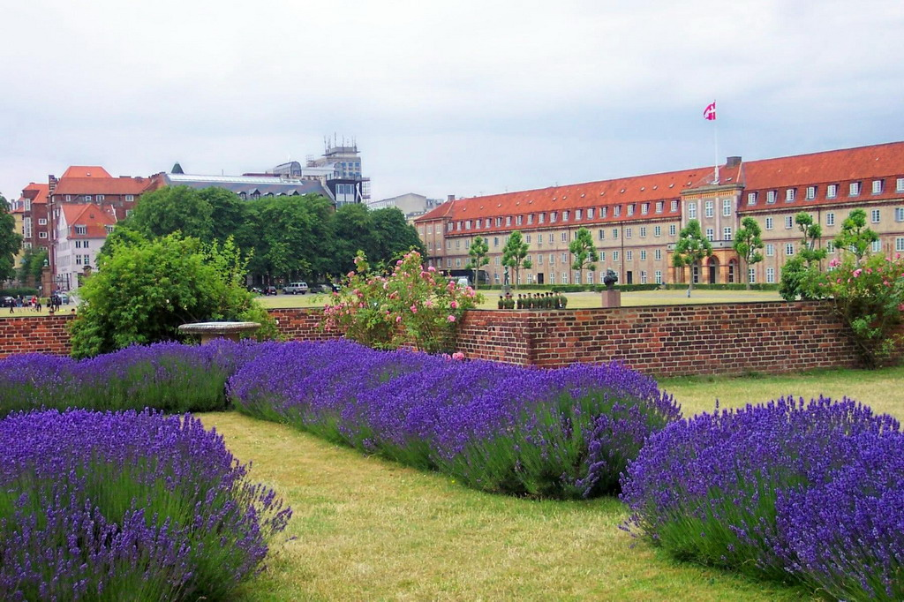

Slide 78


Slide 79
Frederikksborg Gardens.
Palacio Frederiksborg Castle o ( danés : Frederiksborg Slot) es un palacio en Hillerød , Dinamarca .
Fue construido como residencia real por el rey Christian IV y ahora es un museo de historia nacional.
El edificio actual sustituyó a una anterior castillo construido por Federico II y es el mayor palacio renacentista en Escandinavia .
El palacio está situado sobre tres pequeñas islas en el medio del lago Palace (Slotsøen) y está unido por un gran jardín formal en el estilo barroco.

Slide 80
Es un placer visitar un jardín barroco alto donde el diseñador, en lugar de tratar de hacer otra Versalles, se ha basado en Chantilly y otros proyectos por Le Notre.
Frederiksborg Castle se inició en 1560 y reconstruido varias veces.
Al igual que los castillos medievales franceses de tierras bajas, se encuentra en un lago.
La construcción del jardín barroco se inició en 1720. Frederiksborg es un hermoso castillo con torreones rodeado de agua.
Fue utilizado como residencia de verano de la familia real danesa antes de convertirse en un museo nacional.

Slide 81
El castillo está organizado en tres islas con su eje principal proyectada sobre una cuarta isla y en todo el lago.
Un canal y la orilla del lago en la línea del eje, que se extiende por una ladera adosada a un estanque oval.
El eje está definido por setos recortados y limas Después de un período de abandono, un programa de restauración se inició en 1995.
Partiendo del eje de caminar alrededor de la orilla del lago da una imagen diferente: de un romántico castillo en una isla en un lago en un parque.
Parece ser una composición paisaje siglo XVIII.

Slide 82


Slide 83


Slide 84


Slide 85


Slide 86


Slide 87


Slide 88


Slide 89


Slide 90


Slide 91


Slide 92


Slide 93


Slide 94


Slide 95


Slide 96


Slide 97


Slide 98


Slide 99


Slide 100


Slide 101


Slide 102


Slide 103


Slide 104


Slide 105
Fredensborg Palace
Fredensborg Palace ( danés : Ranura de Fredensborg, pronunciado [fʁæð ˀ n̩sbɒ ː es un palacio situado en la orilla oriental del lago Esrum ( danés , Esrum Sø) en Fredensborg , en la isla de Zealand (Sjælland) en Dinamarca
Se trata de la residencia de primavera y otoño de la familia real danesa y es a menudo el lugar de visitas de estado y eventos importantes en la Familia Real.
Es la más utilizada de las residencias de la Familia Real.

Slide 106
Los jardines del palacio son uno de los mayores jardines históricos de Dinamarca, y son mejor ejemplo de jardin barroco de Dinamarca .
Estos también fue diseñado por Krieger, y se han ampliado y modificado durante el siglo XVIII.
Las avenidas largas y rectas que se extienden desde el castillo con un patrón en forma de estrella se recrearon en los años 1970 a 1990.
Entre estas posibilidades se encuentran grandes áreas boscosas con senderos sinuosos.
La mayoría de las estatuas en los jardines fueron esculpidas por J. Wiedewelt .

Slide 107
De especial interés es el del valle "de los nórdicos ( danés : Nordmandsdalen) con unas 70 esculturas de Noruega y las Islas Feroe . agricultores y pescadores, originalmente grabadas por JG Grund
El jardín está abierto todo el año.
El área de los jardines cercanos al palacio está reservado para la familia real, pero está generalmente abierto al público en el mes de julio. Estos son los huertos familiares, que suministran verduras frescas para el hogar, y un moderno invernadero de naranjos , que era abrió sus puertas en 1995.

Slide 108


Slide 109
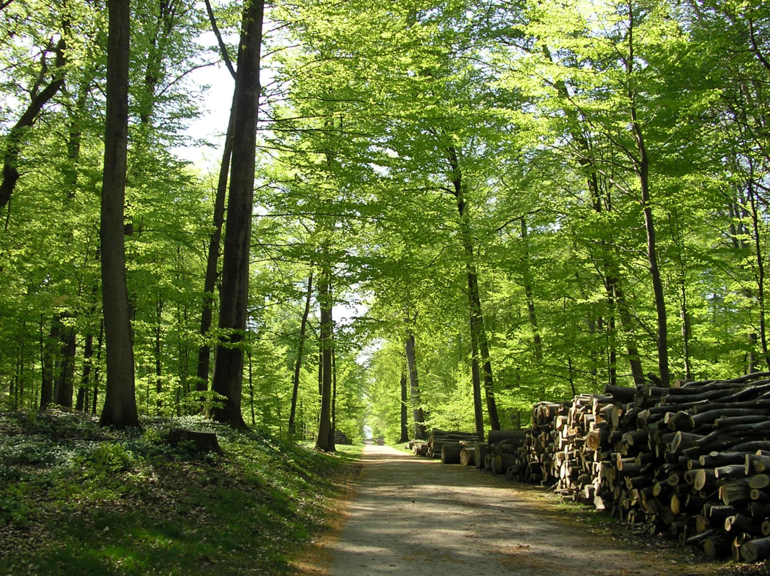

Slide 110
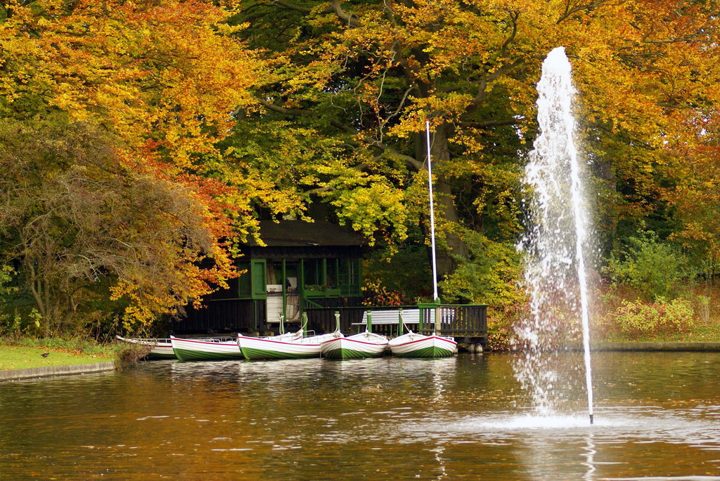

Slide 111
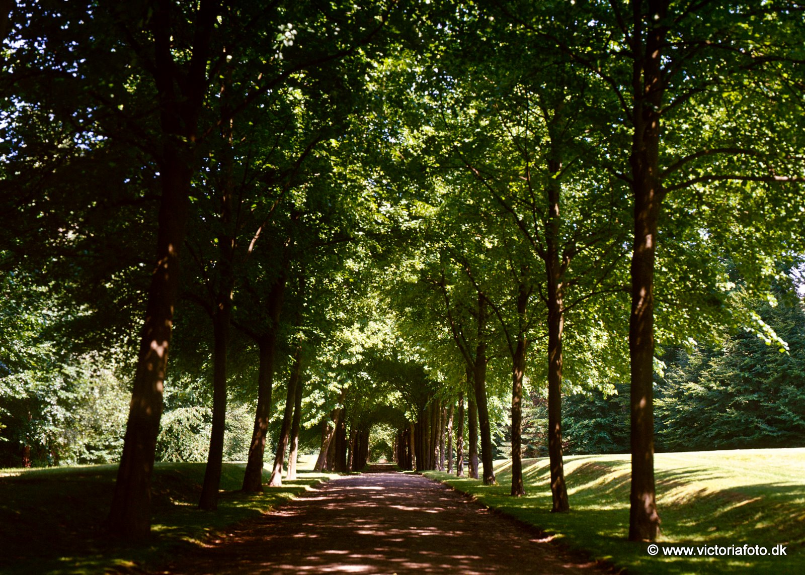
Fredensborg Slot

Slide 112
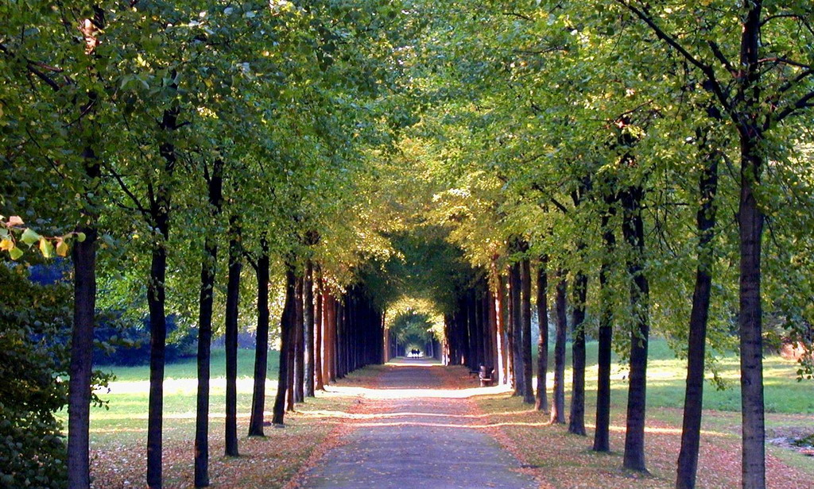

Slide 113


Slide 114


Slide 115


Slide 116
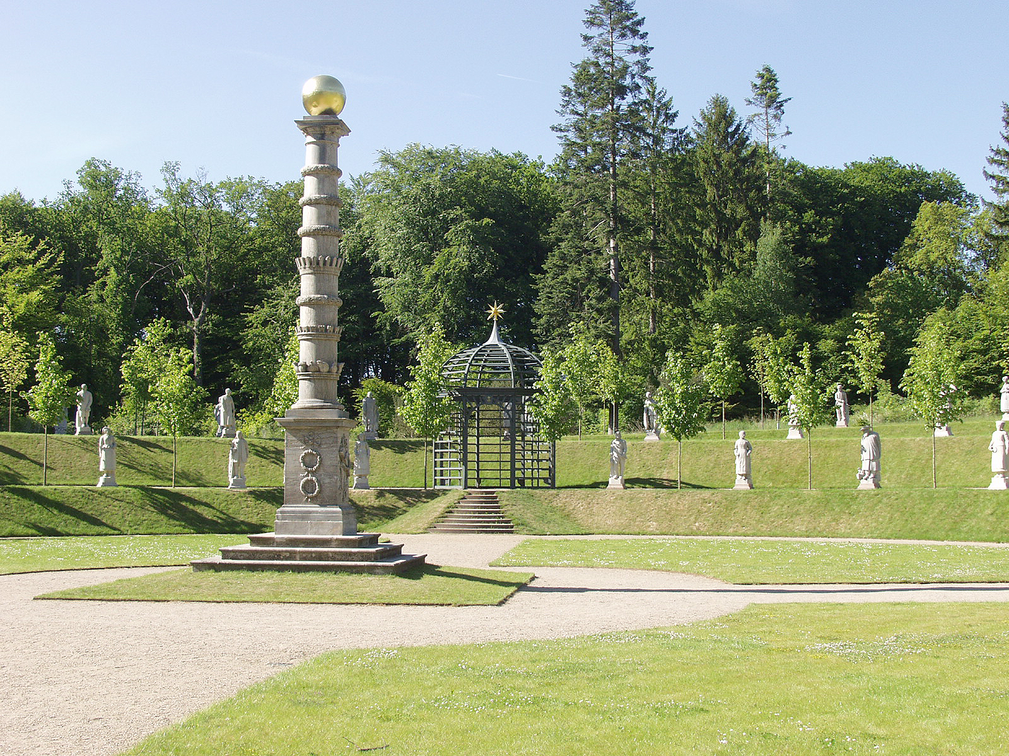

Slide 117
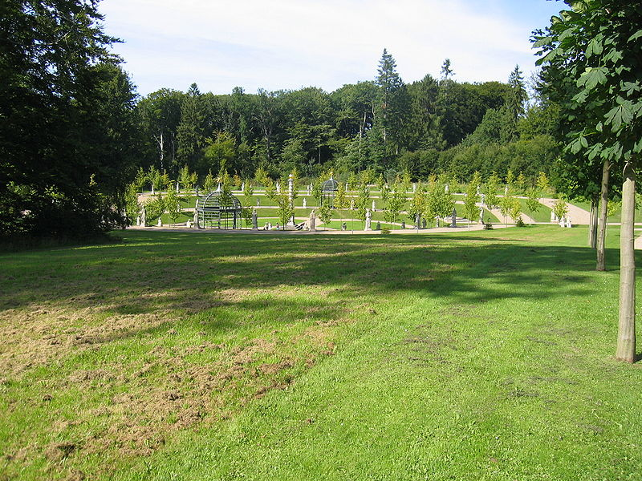

Slide 118


Slide 119
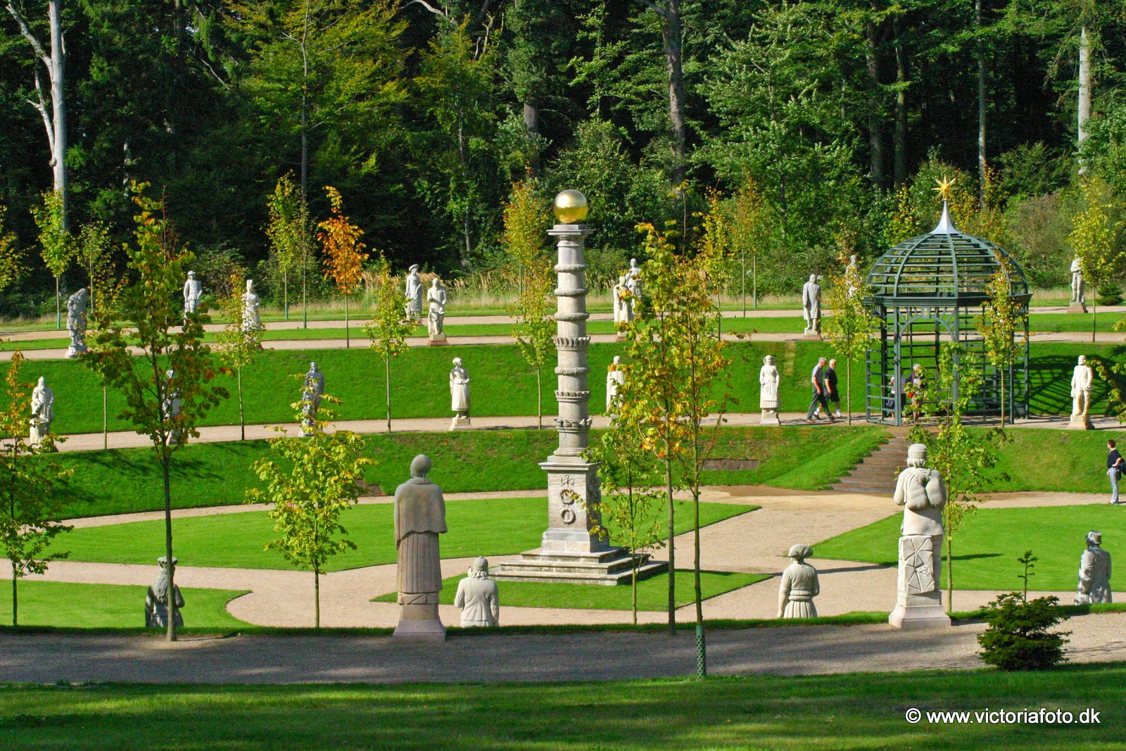
Fredensborg Slot

Slide 120
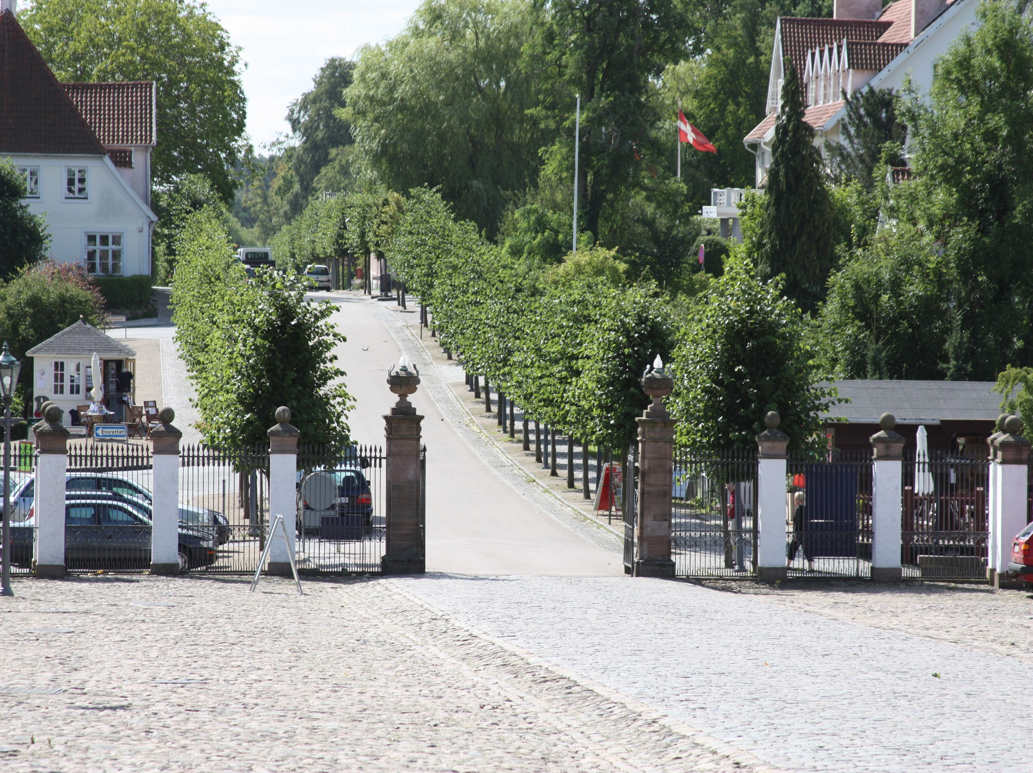

Slide 121
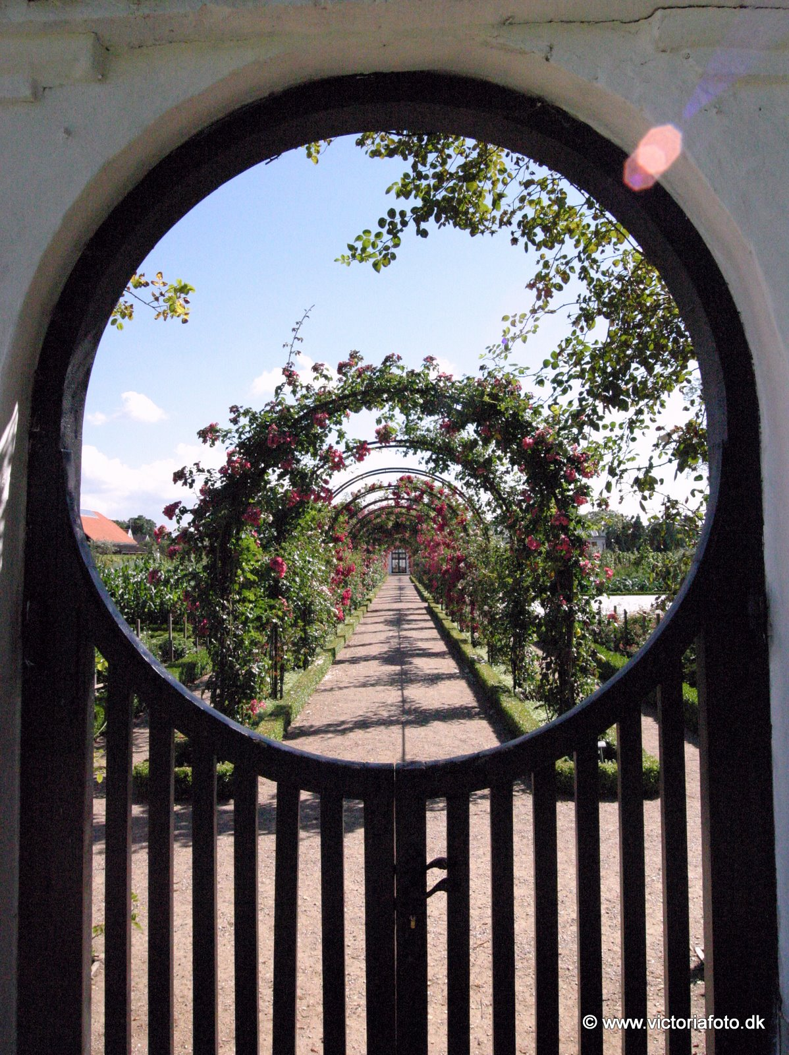
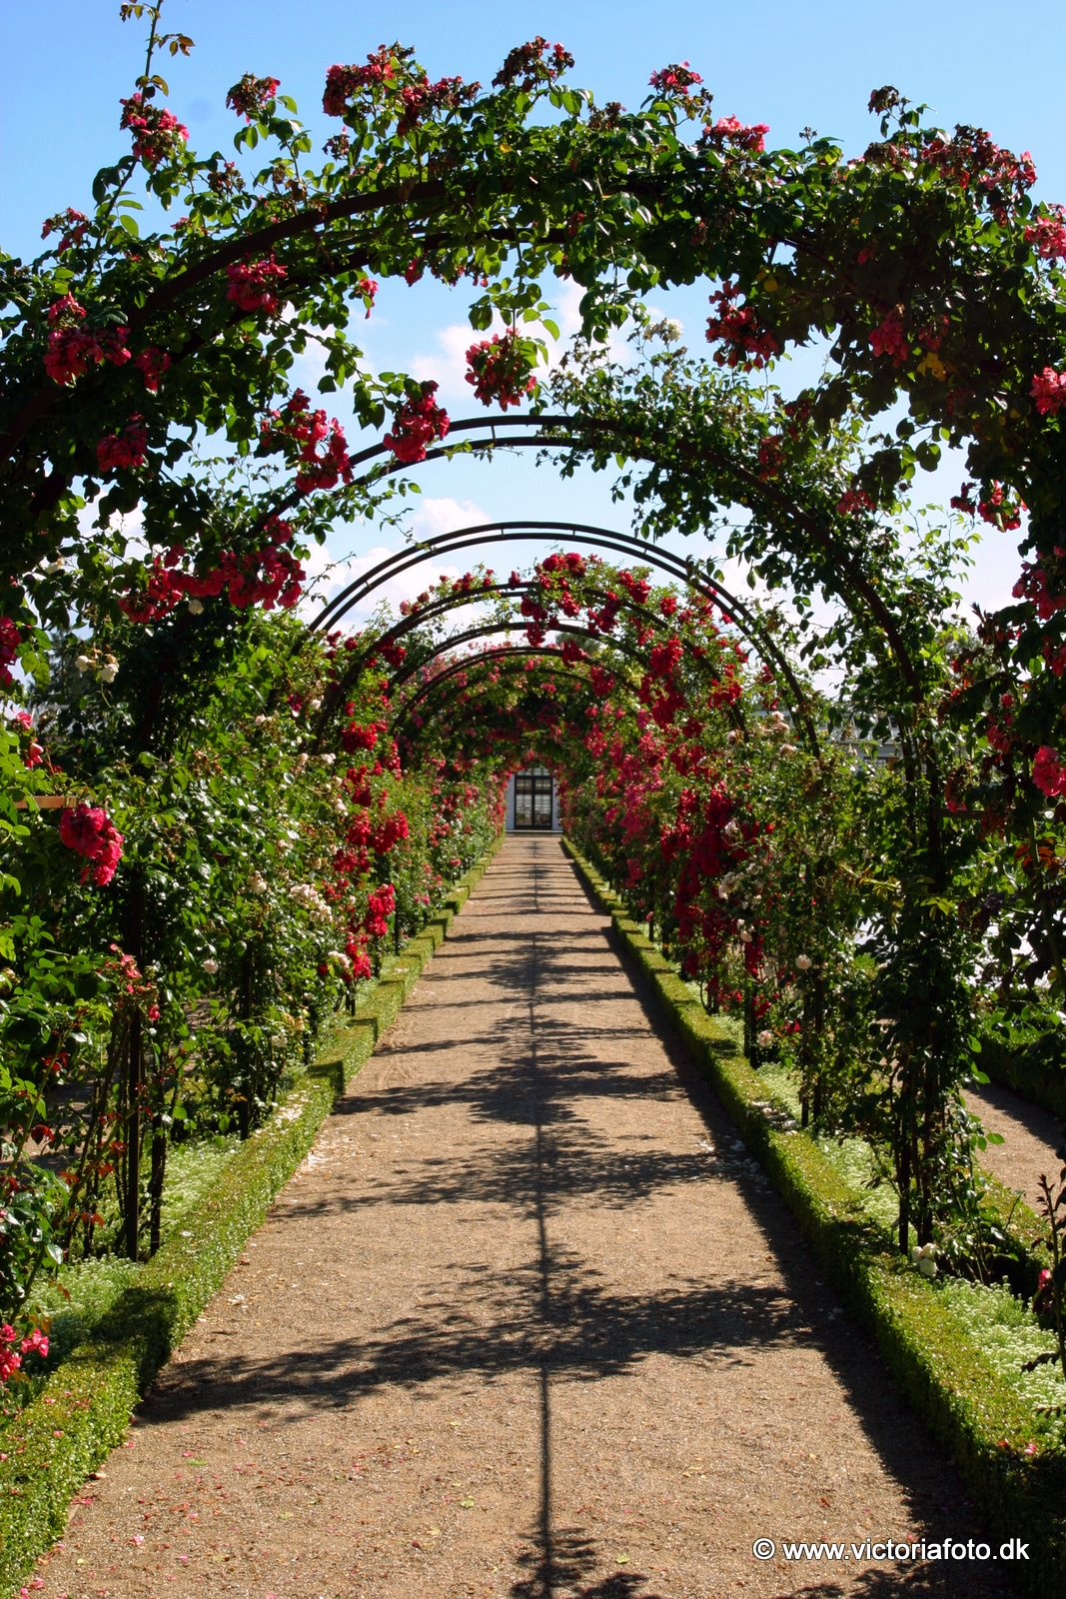
Fredensborg_Slot_
Fredensborg_Slot_
Notes:
Fre

Slide 122
